Slide 1
基于WEKA的简单分类实现 &类别不平衡问题

Slide 2
WEKA ?
Waikato Environment for Knowledge Analysis
(怀卡托智能分析环境)
WEKA作为一个公开的数据挖掘工作平台，集合了大量能承担数据挖掘任务的机器学习算法，包括对数据进行预处理，分类，回归、聚类、关联规则以及在新的交互式界面上的可视化。

Slide 3
why ?
Java 开源性
示例多
二次开发
在自己的项目中调用

Slide 4
Weka.jar
Core包
Classifiers包
Filters包
AttributeSelection包

Slide 5
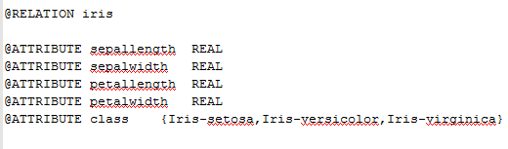
Classifier
数据：
选择属性较少，数据集不大

Slide 6
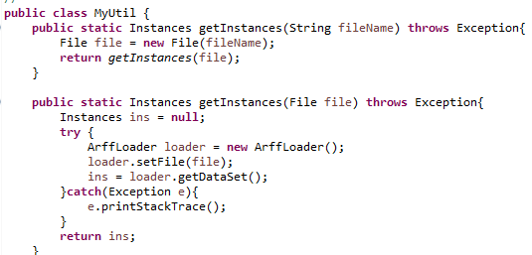
Test
.

Slide 7
类别不平衡问题
训练集中正反例样本数目差距悬殊
带来问题：
分类器性能下降
有时会把整个样本空间都划分为一个大类
生物信息学中大量存在

Slide 8
遇到的问题及思考
数据文件转换不方便
参考文献找不到数据

